Slide 1
人脸检测&识别
第5组 : 郭晨 曹逸哲 张晋恺

Slide 2
人脸检测—实现
使用了Matlab 工具包 Face Parts Detection

Slide 3
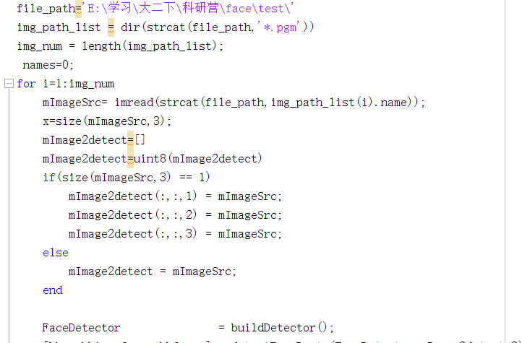
代码实现

Slide 4
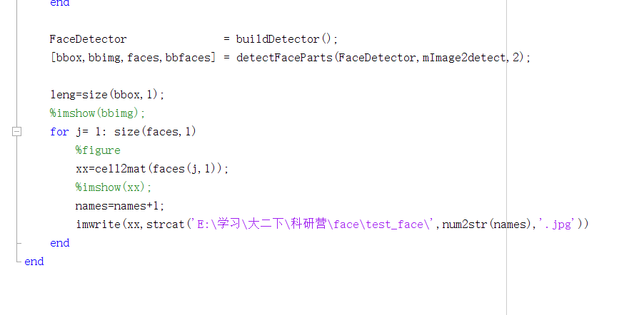

Slide 5
对于bbox,bbimg,faces,bbfaces这四个检测结果的具体含义，在detectFaceParts.m文件的开头部分作者给出了详细的解释，我们这里用到bbox这个变量，它里面分别保存了所检测出的人脸区域（一个矩形框）的左上角坐标以及宽度和高度
faces: found faces stored as cell array。

Slide 6
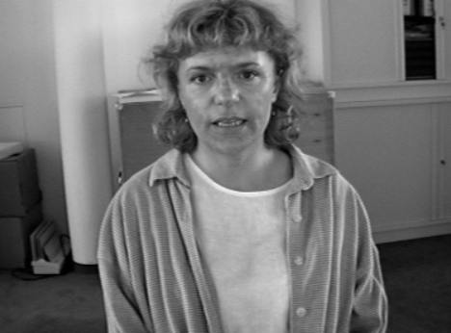
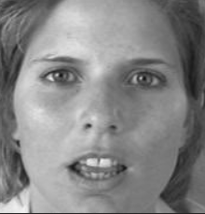
实现功能

Slide 7
人脸识别

Slide 8
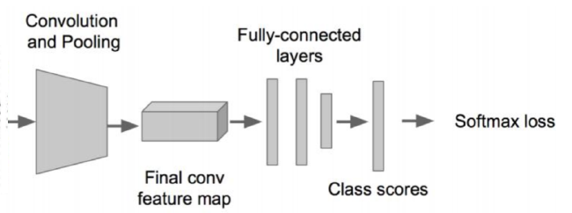
卷积神经网络（CNN）

Slide 9
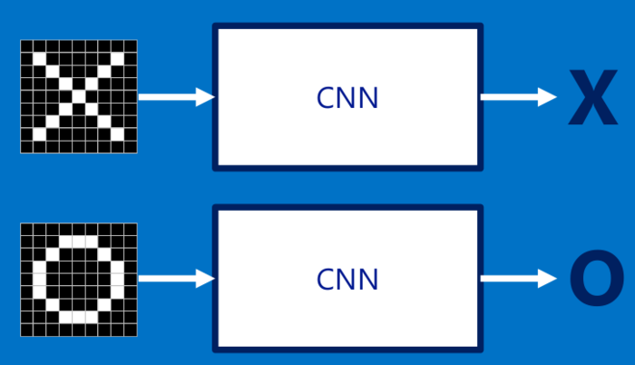
我们以分辨X和o的例子来解释CNN卷积神经网络，就是每次给你一张图，你需要判断它是否含有"X"或者"O"。并且假设必须两者选其一，不是"X"就是"O"

Slide 10
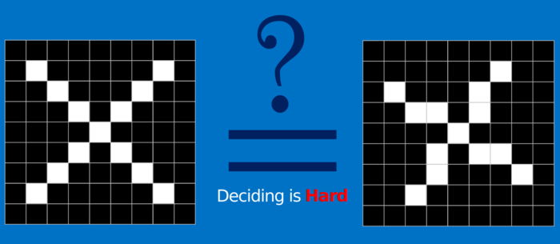
下面看一下CNN是怎么分辨输入的图像是x还是o，如果需要你来编程分辨图像是x还是o，你会怎么做？可能你第一时间就想到了逐个像素点对比。但是，如果图片稍微有点变化呢？像是下面这个x，它不是标准的x，我们可以分辨它是x，但是对于计算机而言，它就只是一个二维矩阵，逐个像素点对比肯定是不行的。
CNN就是用于解决这类问题的，它不在意具体每个点的像素，而是通过一种叫卷积的手段，去提取图片的特征。

Slide 11
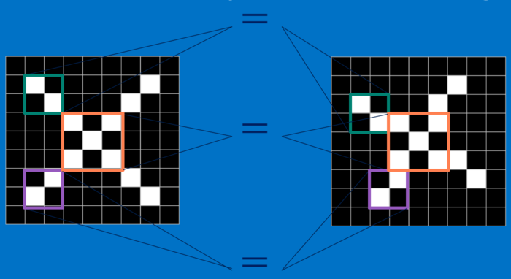
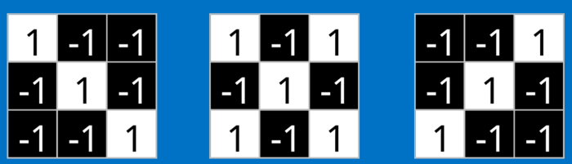
卷积层
所以对于CNN而言，第一步就是提取特征，卷积就是提取猜测特征的神奇手段。而我们不需要指定特征，任凭它自己去猜测，训练。
假设，我们上面这个例子，CNN对于X的猜测特征如上，现在要通过这些特征来分类。计算机对于图像的认知是在矩阵上的，每一张图片有rgb二维矩阵（不考虑透明度）所以，一张图片，应该是3x高度x宽度的矩阵。而我们这个例子就只有黑白，所以可以简单标记1为白，-1为黑。是个9x9的二维矩阵。

Slide 12
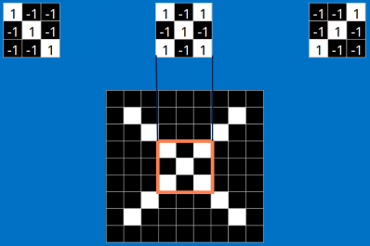
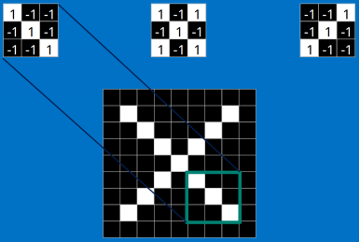
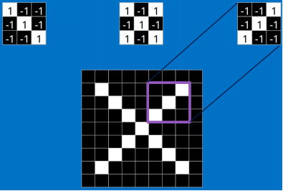
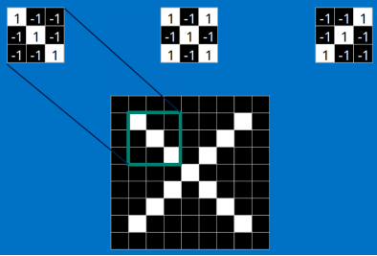
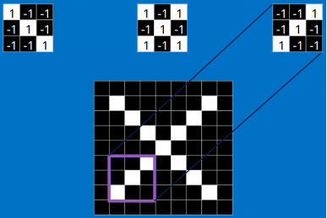
我们把上面的三个特征作为卷积核(我们这里是假设已经训练好了CNN，训练提出的特征就是上面三个，我们可以通过这三个特征去分类 X )，去和输入的图像做卷积(特征的匹配)。

Slide 13
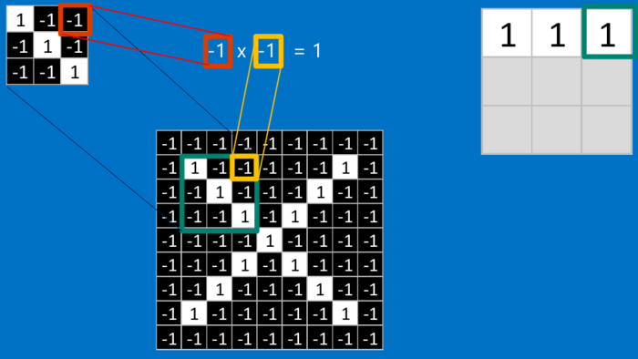
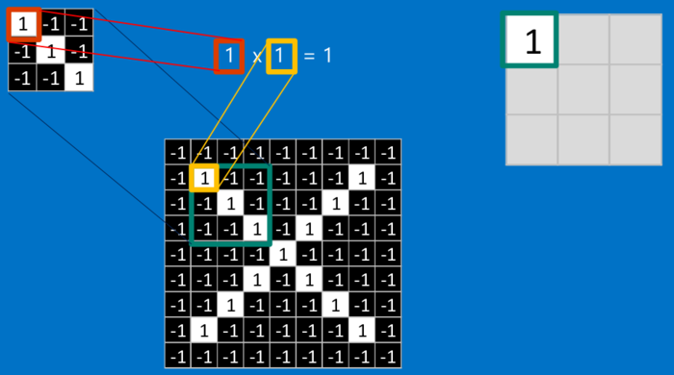
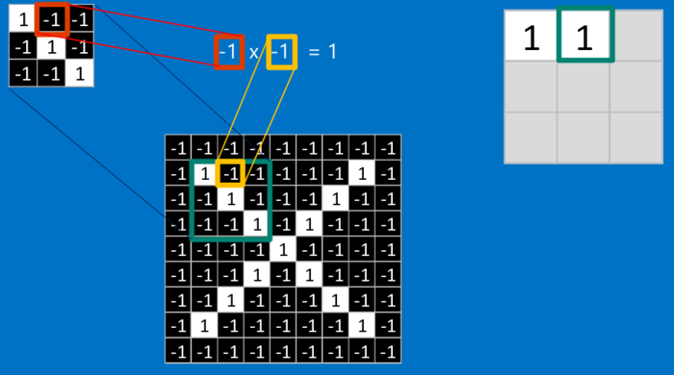
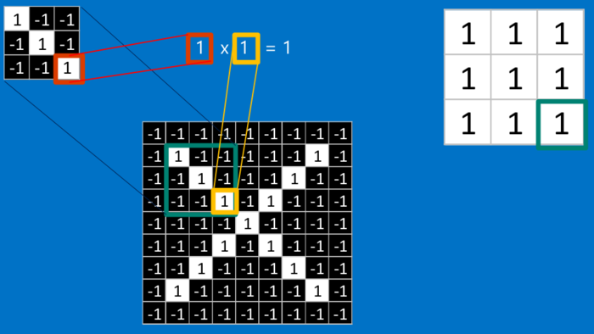
看完上面的，估计你也能看出特征是如何去匹配输入的，这就是一个卷积的过程，具体的卷积计算过程如下(只展示部分)：

Slide 14
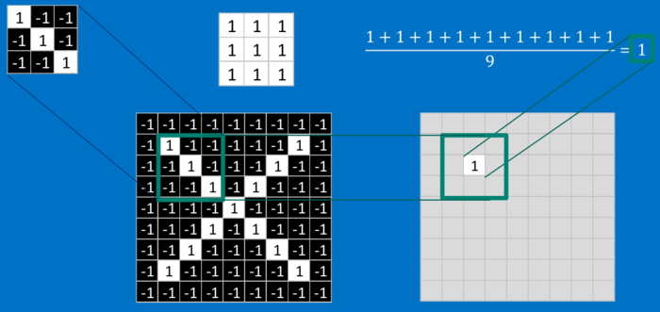
把计算出的结果填入新的矩阵

Slide 15
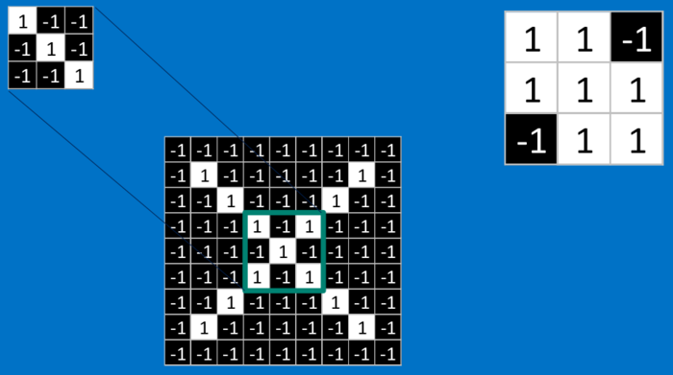
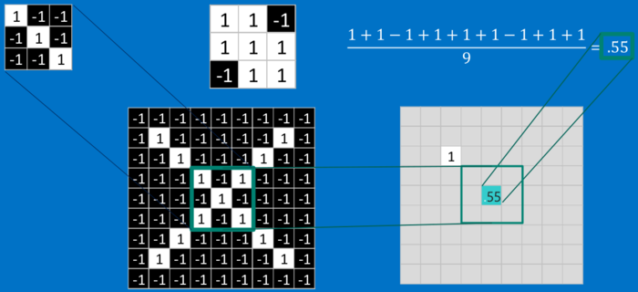
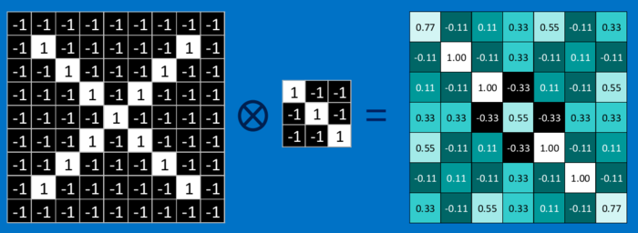
其他部分也是相同的计算
最后，我们整张图用卷积核计算完成后：

Slide 16
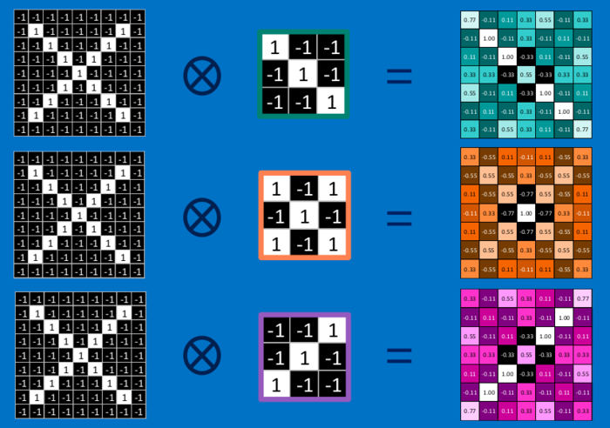
三个特征都计算完成后：

Slide 17
不断地重复着上述过程，将卷积核（特征）和图中每一块进行卷积操作。最后我们会得到一个新的二维数组。其中的值，越接近为1表示对应位置的匹配度高，越是接近-1，表示对应位置与特征的反面更匹配，而值接近0的表示对应位置没有什么关联。
以上就是我们的卷积层，通过特征卷积，输出一个新的矩阵给下一层。

Slide 18
池化层
在图像经过以上的卷积层后，得到了一个新的矩阵，而矩阵的大小，则取决于卷积核的大小，和边缘的填充方式，总之，在这个XXOO的例子中，我们得到了7x7的矩阵。池化就是缩减图像尺寸和像素关联性的操作，只保留我们感兴趣（对于分类有意义）的信息。
常用的就是2x2的最大池。

Slide 19
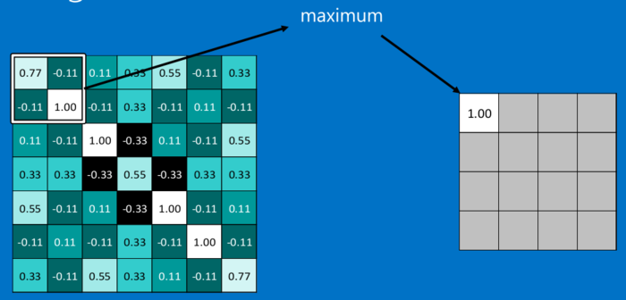
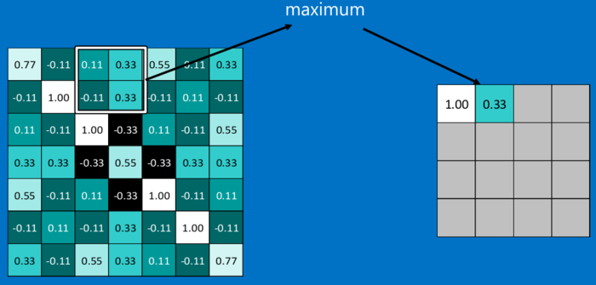
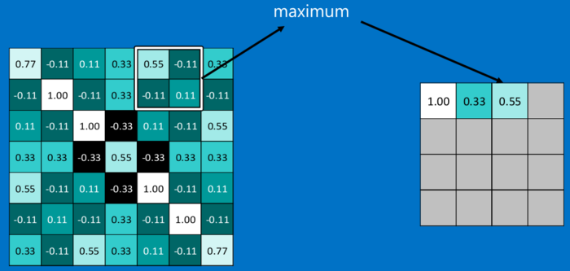
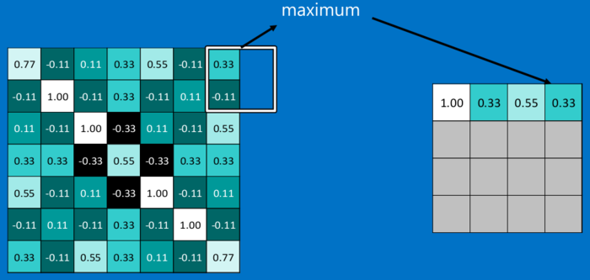

Slide 20
看完上面的图，你应该知道池化是什么操作了。通常情况下，我们使用的都是2x2的最大池，就是在2x2的范围内，取最大值。因为最大池化（max-pooling）保留了每一个小块内的最大值，所以它相当于保留了这一块最佳的匹配结果（因为值越接近1表示匹配越好）。这也就意味着它不会具体关注窗口内到底是哪一个地方匹配了，而只关注是不是有某个地方匹配上了。这也就能够看出，CNN能够发现图像中是否具有某种特征，而不用在意到底在哪里具有这种特征。这也就能够帮助解决之前提到的计算机逐一像素匹配的死板做法。

Slide 21
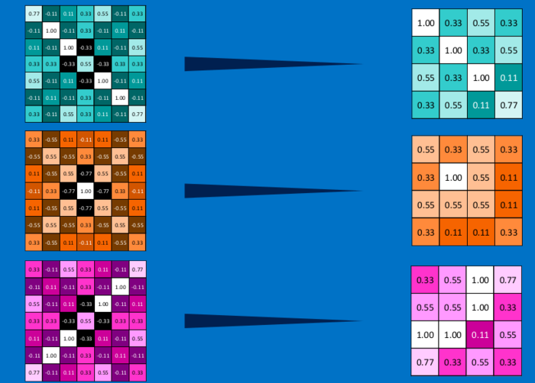
同样的操作以后，我们就输出了3个4x4的矩阵。

Slide 22
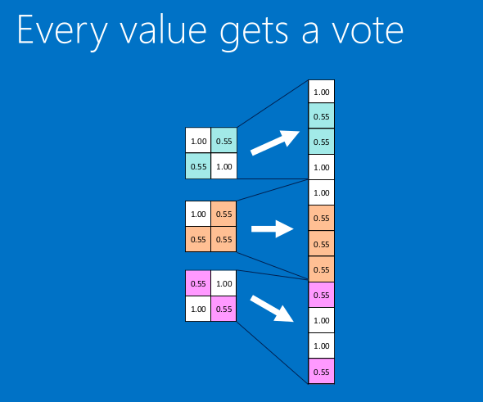
全连接层
全连接层一般是为了展平数据，输出最终分类结果前的归一化。 我们把上面得到的4x4矩阵再卷积+池化，得到2x2的矩阵
全连接就是这样子，展开数据，形成1xn的'条'型矩阵。

Slide 23
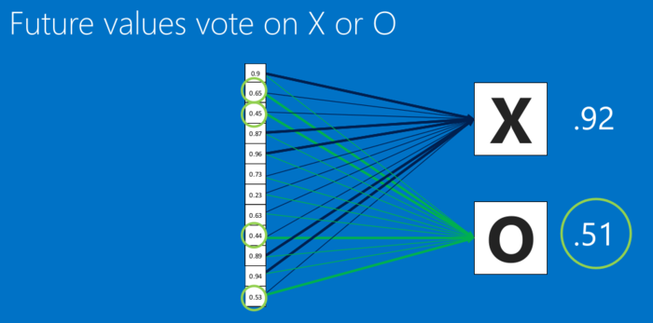
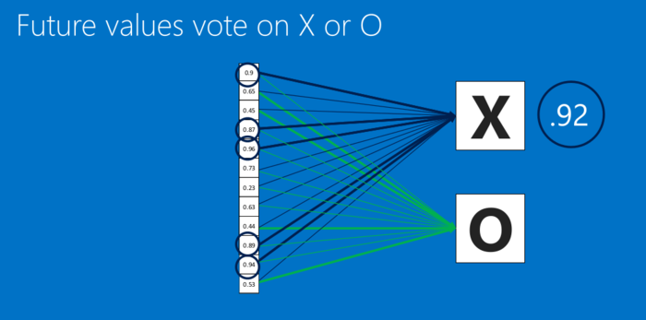
然后再把全连接层连接到输出层。之前我们就说过，这里的数值，越接近1表示关联度越大，然后我们根据这些关联度，分辨到底是O还是X.

Slide 24
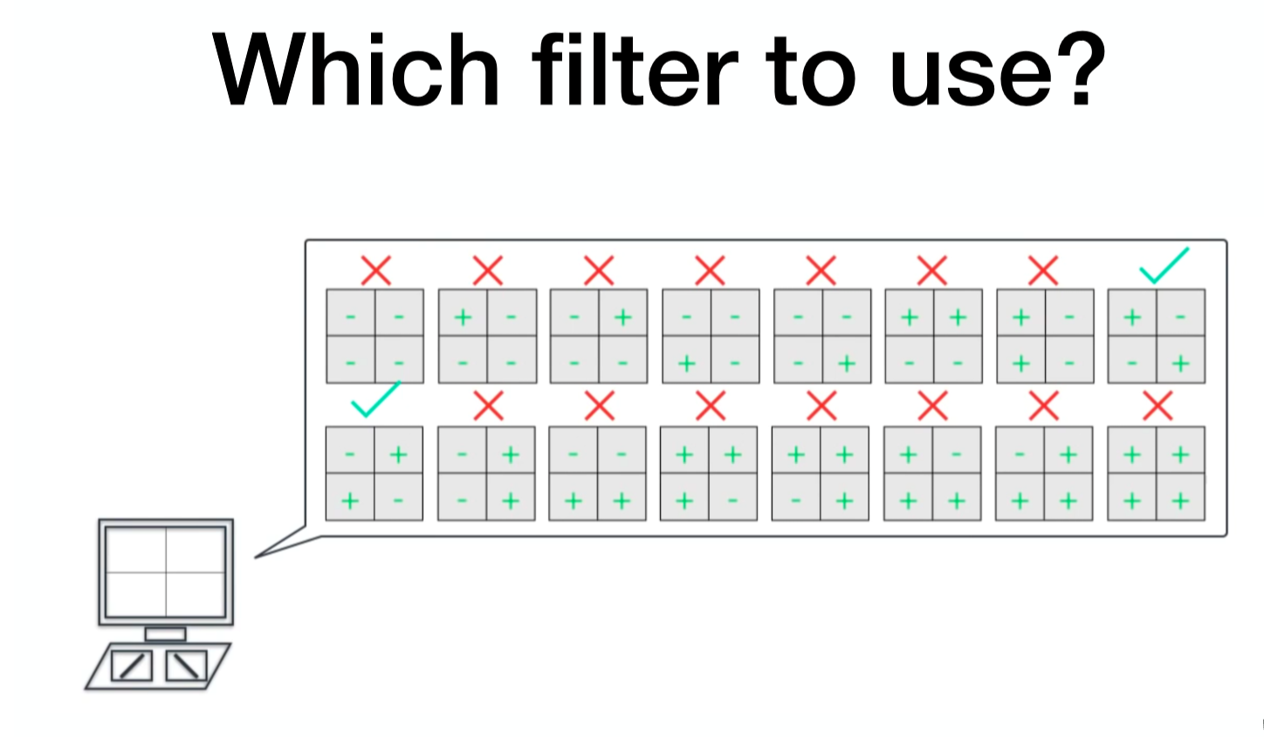
以上是一个已经训练完的CNN神经网络的例子，但是上面例子中的特征是怎么找出来的呢？
这次我们换个简单的例子 来寻找图片中是否有斜线

Slide 25
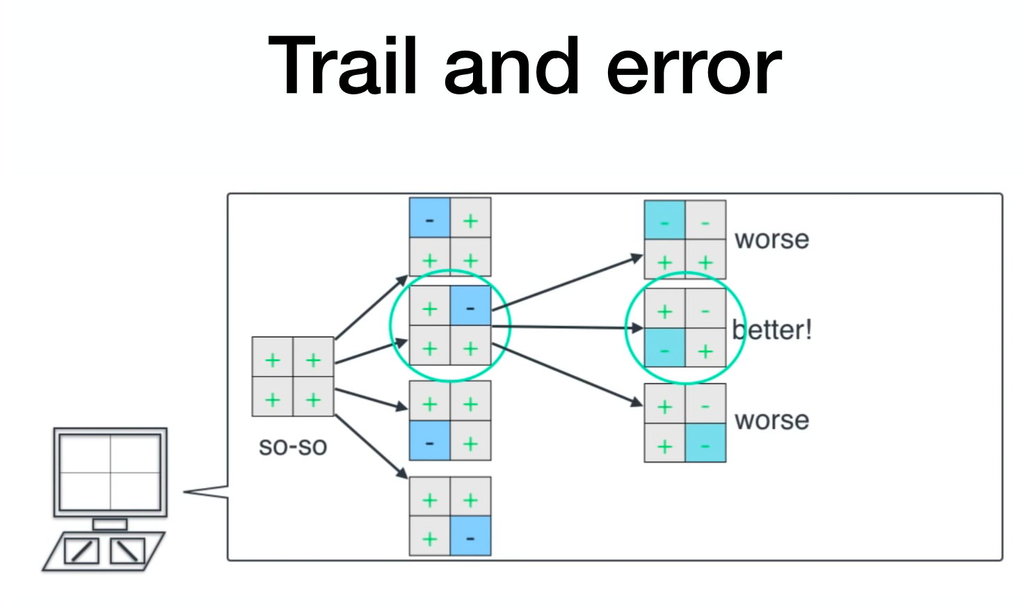

Slide 26
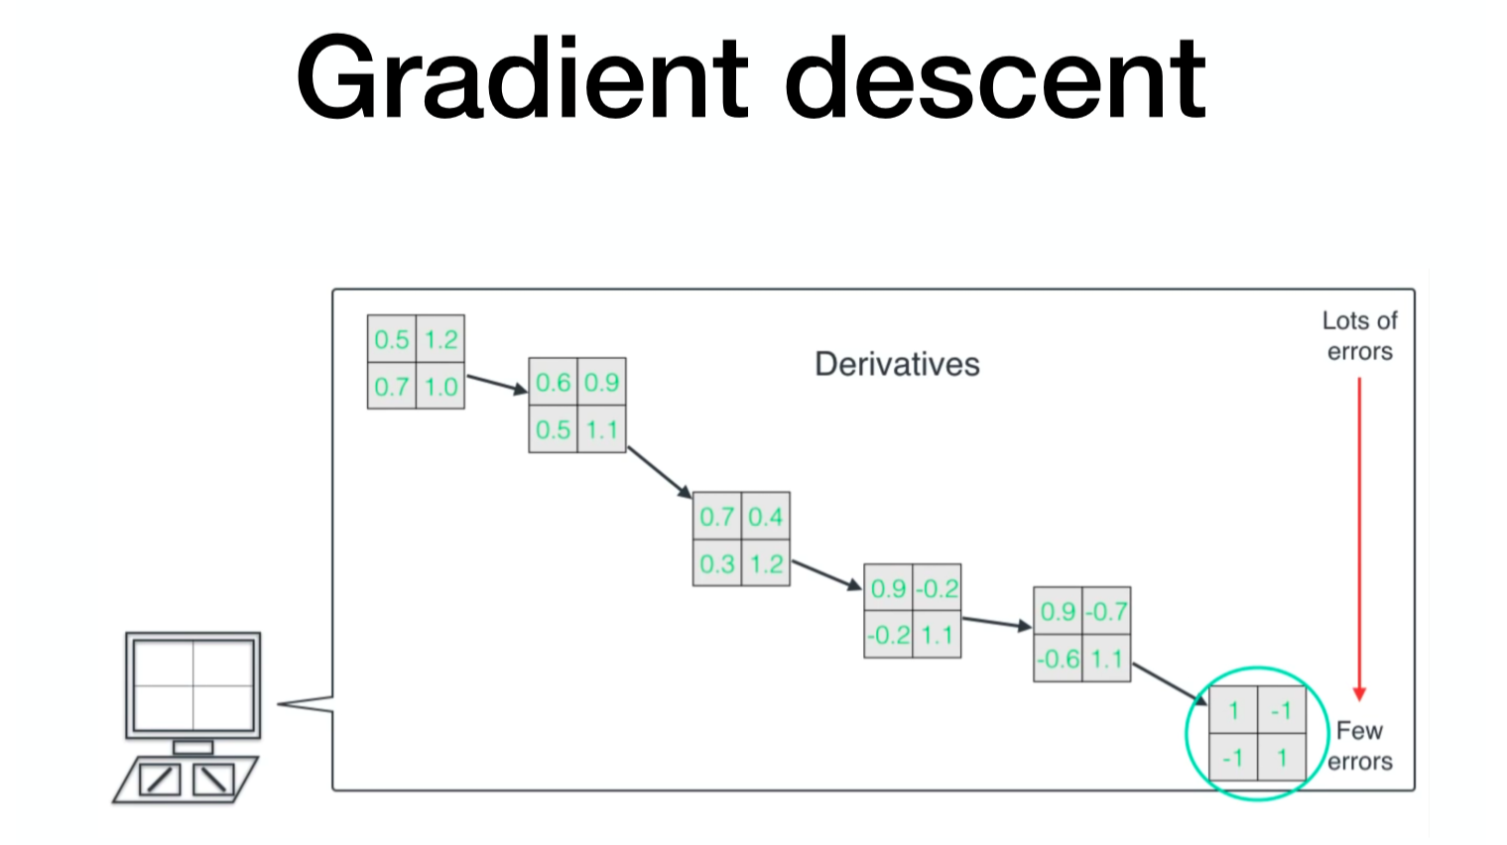

Slide 27
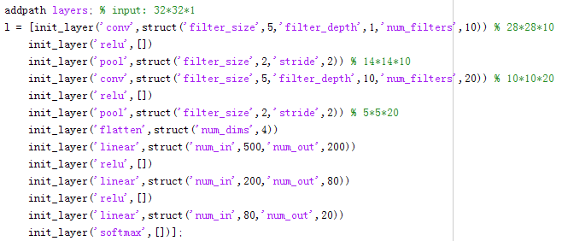
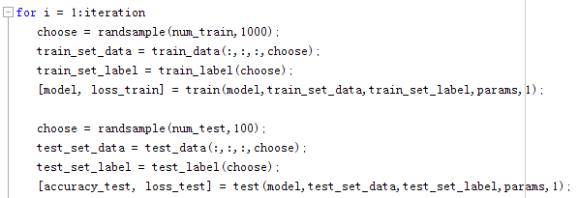
Matlab初步实现

Slide 28
结果分析
原因
数据库过小仅1000张图左右，普通的神经网络没有针对性同时训练次数不够
改善方法
1.扩大数据库，使用更多人脸照
2.迁移学习，微调(fine-tune)别人训练好的网络中的某些参数，使得它更适合自己的数据集。迁移学习使用的情况是:几百到几千个训练样本，想快速训练网络。

Slide 29
主成分分析 （Primary Component Analysis）
原图：特征由像素表示，特征个数即像素个数
PCA：用较少的比较关键的特征，体现原图特点
优点：在图像传递识别时降低维度，降噪
缺点：有一定的信息损失

Slide 30
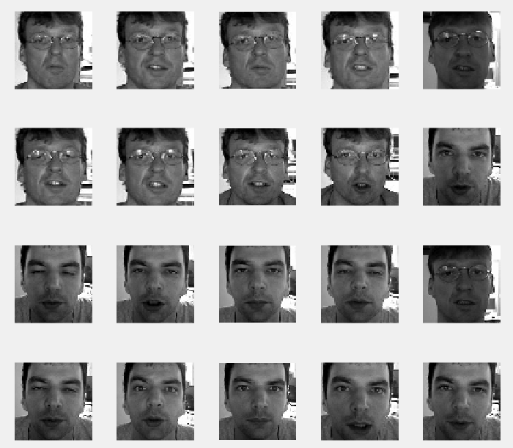
Example
原图：
64*64
(4096)

Slide 31
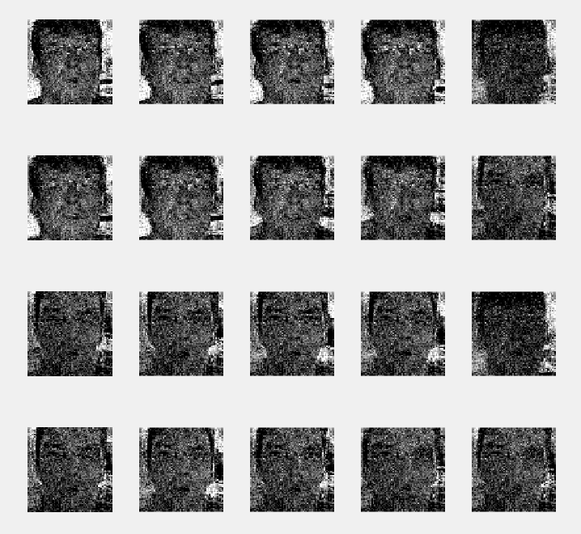
Example
PCA：
k=2048

Slide 32
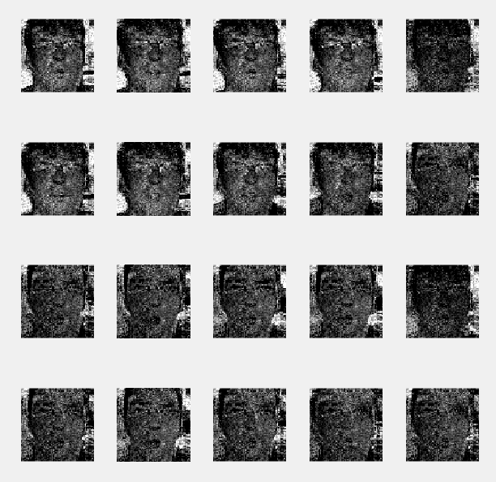
Example
PCA：
k=1024

Slide 33
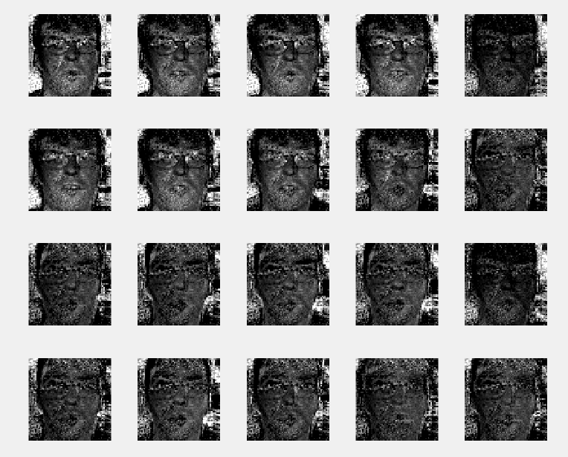
Example
PCA：
k=512

Slide 34
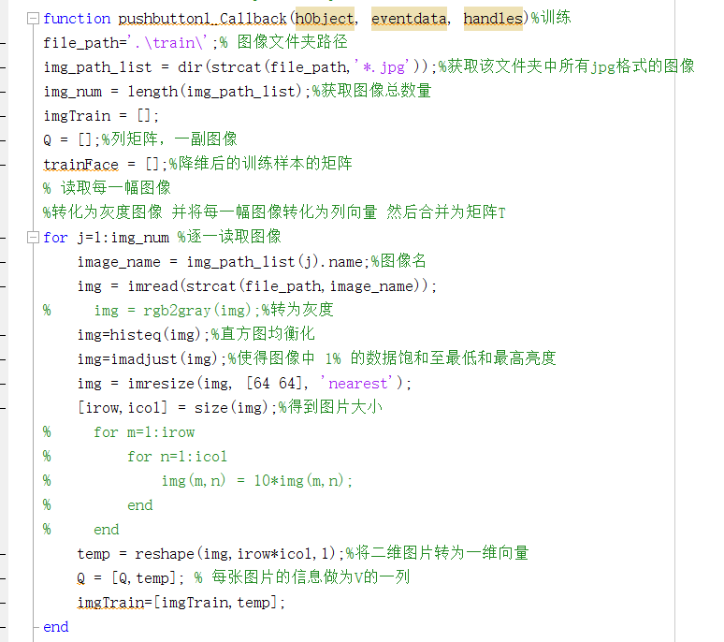
Matlab 实现-训练部分
Q – 将原始图像读入，重排成每一列 （像素个数*图像个数）

Slide 35
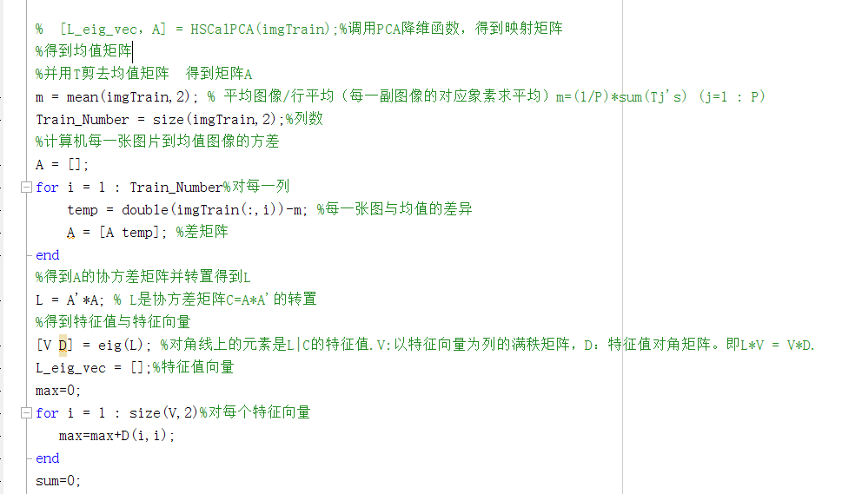
m – Q中所有图像的均值
A – 差值矩阵，由Q中每一列减去m得到
对于A*A’, 求其特征值和特征向量，并按照特征值从大到小排列
特征值越大，对应的特征向量能表示更关键的特征
取前k个特征向量 （k<像素个数），将Q映射到这k个向量上，从而实现降维

Slide 36
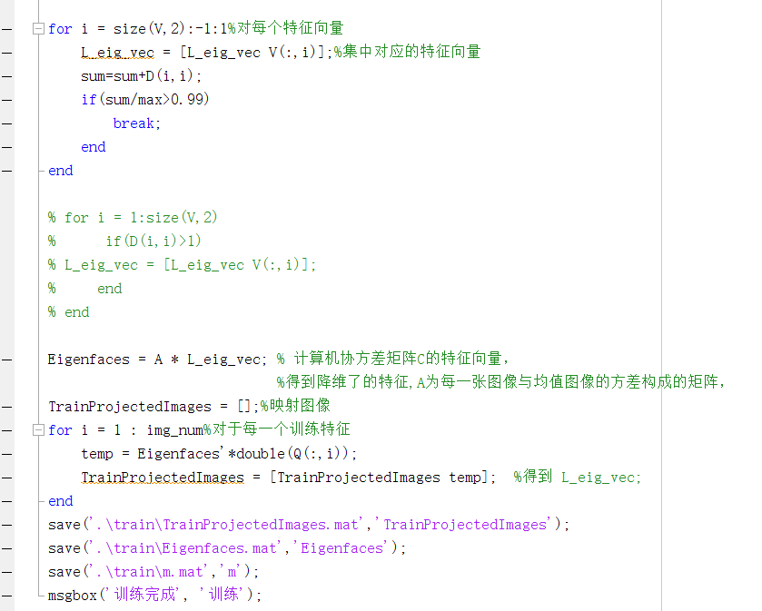

Slide 37
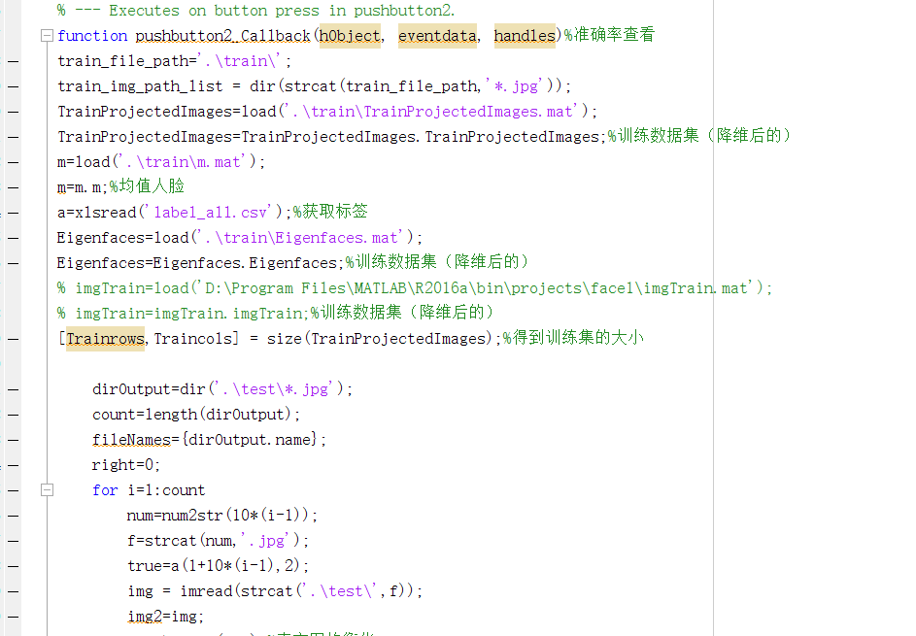
Matlab 实现-查看准确率

Slide 38
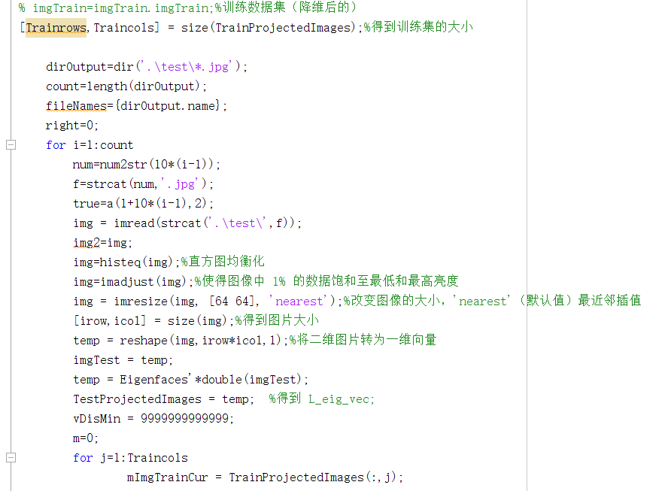

Slide 39
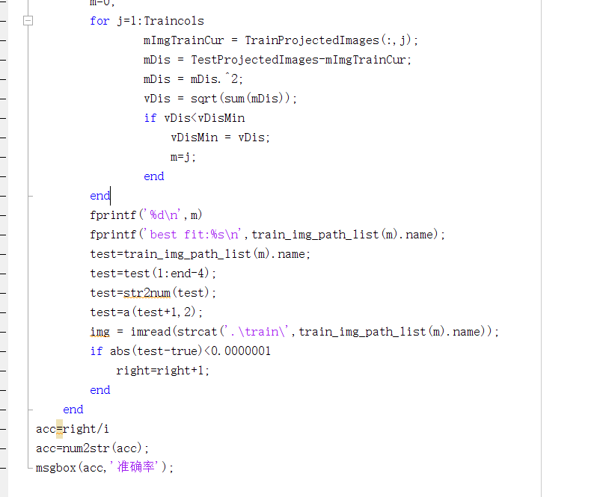

Slide 40
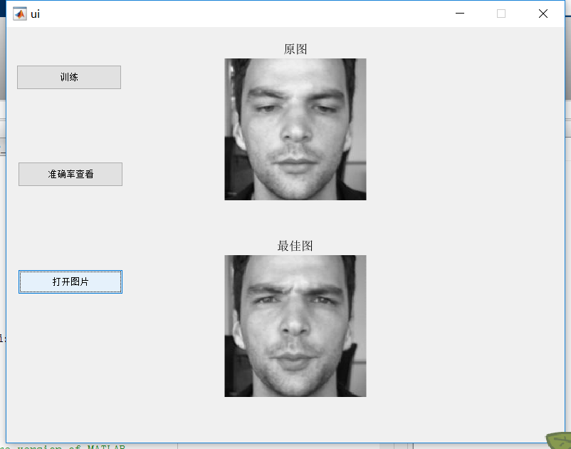
结果展示-I

Slide 41
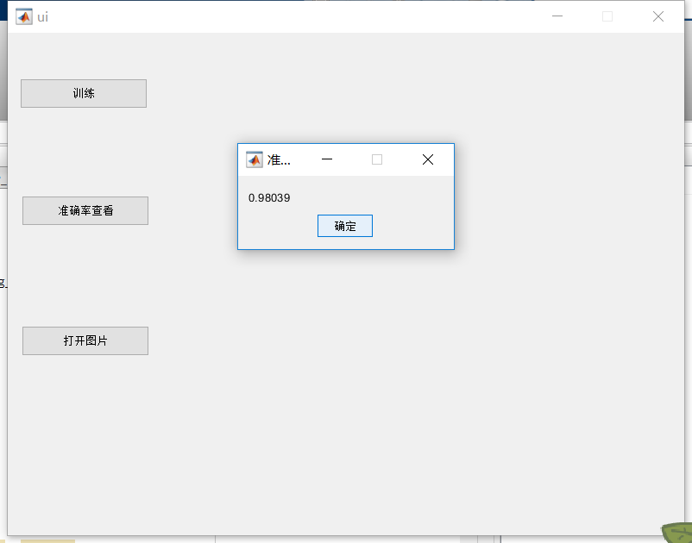
结果展示-II

